Slide 1
“ADAPTACION AL CAMBIO CLIMATICO PARA REDUCIR LA DEGRADACION DE LA TIERRA EN MICROCUENCIAS FRAGILES DE LOS MUNICIPIOS DE TEXISTEPEQUE Y CANDELARIA DE LA FRONTERA”
Foro
Articulando Esfuerzos para el Corredor seco Centroamericano
Jesús Constanza
FAO el Salvador
Julio, 2015

Slide 2
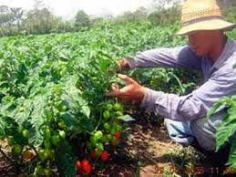
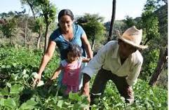
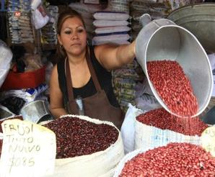
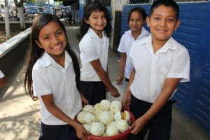
VISIÓN
Un mundo libre del hambre y de la malnutrición en el que la alimentación y la agricultura contribuyan a mejorar el nivel de vida de todos sus habitantes especialmente los más pobres, de forma sostenible desde el punto de vista económico, social y ambiental.
MISIÓN:
Contribuir a construir para las generaciones presentes y futuras un mundo en el que impere la seguridad alimentaria.
MANDATO:
Mejorar la nutrición, aumentar la productividad agrícola, elevar el nivel de vida de la población rural y contribuir al crecimiento de la economía mundial.

Slide 3
FAO - Objetivos Estratégico
1- Ayudar a eliminar el hambre, la inseguridad alimentaria y la malnutrición
2- Hacer que la agricultura, la actividad forestal y la pesca sean más productivas y sostenibles
3- Reducir la pobreza rural
4- Propiciar sistemas agrícolas y alimentarios inclusivos y eficientes
5- Incrementar la resiliencia de los medios de vida ante las amenazas y crisis
Genero y Gobernanza

Slide 4
Marco Estratégico de FAO El Salvador
UNDAF
Plan de Desarrollo Quinquenal
Conferencias Regionales
Marco de Programación de País
MPP
Cooperación Internacional
Objetivos Estratégicos de FAO

Slide 5
Marco Programático de País
Área Prioritaria 3 :
Manejo sostenible de recursos naturales, adaptación al cambio climático, gestión del riesgo y respuesta a emergencia
Resultado: Contribuir a regular el uso y manejo sostenible de los recursos naturales y la prevención y gestión de riesgos considerando la variabilidad del clima.

Slide 6
FAO, enfoque de resiliencia
La labor de la FAO está dirigida a aumentar la resiliencia de las personas y sus medios de vida antes estas amenazas y crisis.
Con este propósito, la FAO define la resiliencia como:
"La capacidad de prevenir desastres y crisis, así como de preverlos, amortiguarlos, tenerlos en cuenta o recuperarse de ellos a tiempo y de forma eficiente y sostenible, incluida la protección, el restablecimiento y la mejora de los sistemas de vida frente a las amenazas que afectan a la agricultura, la nutrición, la seguridad alimentaria y la inocuidad de los alimentos”.
“En otras palabras, resiliencia es la capacidad de las personas, las comunidades o sistemas que hacen frente a catástrofes o crisis a preservarse de los daños y recuperarse rápidamente”.
Por tanto, se trata de mejorar la capacidad de las familias, las comunidades y las instituciones para proteger a las personas y los medios de vida mediante medidas que eviten (prevención) o limiten (mitigación y preparación) los efectos negativos de los peligros y prevenirlos de manera fiable y oportuna.

Slide 7
La estrategia de resiliencia de la FAO se basa en cuatro pilares:
Creación de un entorno favorable – Fortalecimiento institucional y gestión del riesgo y la crisis en los sectores agropecuarios.
Vigilancia para salvaguardar – Sistemas de información y de alerta temprana sobre seguridad alimentaria y nutricional y amenazas transfronterizas.
Aplicar medidas de reducción del riesgo y de la vulnerabilidad - Protección, prevención, mitigación y construcción de los medios de vida con tecnologías, enfoques y prácticas en todos los sectores agropecuarios.
Preparación y respuesta – Preparación y respuesta ante las crisis relacionadas con la agricultura, la ganadería, la pesca y los bosques.

Slide 8
Contexto Global
Preocupación a nivel mundial por la contaminación y destrucción medioambiental derivada de la presión demográfica (7 mil millones)
Se estima que las tendencias demográficas y el crecimiento previsto de la población mundial superará los 9 mil millones en 2050, lo cual dará lugar a un aumento del 60 % de la demanda de alimentos.
Al 2050, al menos más de dos millones y medio de kilómetros de tierra podrían tornarse improductivos (FAO).
El ritmo actual de degradación de los suelos amenaza la capacidad de satisfacer las necesidades de las generaciones futuras. (FAO)
Si continúan los actuales niveles de degradación, toda la superficie cultivable del planeta podría desaparecer en 60 años.

Slide 9
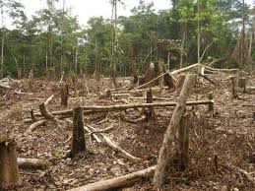
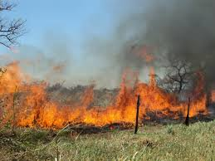
Contexto nacional (El Salvador)
Un 30 % de la producción de granos básicos podría estar en peligro en los próximos 10 años debido a la alta degradación de los suelos en el país. (LPG)
80 % de los suelos esta deteriorado debido principalmente al uso indiscriminado de agroquímicos y factores como el cambio climático. (MAG)
Uso de prácticas que solo contribuyen con el deterioro del suelo (agroquímicos y quemas).
Incendios forestales han destruido en lo que va del año 7,775 hectáreas (contra 1,048 en el mismo período de 2014) MIGOB, Arístides Valencia.

Slide 10
Impactos en el Corredor Seco
Suceden sequías cíclicas, muchas de las cuales se relacionan estrechamente con el fenómeno de “El Niño”.
La reducción periódica de precipitaciones, y/o su irregularidad, impactan de forma directa en la economía.
Afecta principalmente a aquella población cuyo principal medio de vida el cultivo de granos básicos (maíz y frijol), y el trabajo temporal en plantaciones de café y azúcar.
Dos tercios de este tipo de hogares se ubican por debajo de la línea de pobreza.

Slide 11
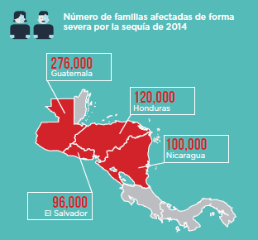
Impacto de la sequía 2014 en C.A

Slide 12
Factores de vulnerabilidad ante CC
Los escenarios futuros impactando la población se duplicarán al 2020
Los agricultores de subsistencia con escaza tecnología y alta vulnerabilidad al CC.
Los impactos sociales del CC:
Productividad agrícola reducida que impactando negativamente los niveles de pobreza, salud, nutrición y educación.
Fenómenos meteorológicos extremos son la principales amenazas
A nivel de impacto humano la vulnerabilidad se origina en:
Degradación de la tierra y otros recursos naturales (incluye agua)
Vulnerabilidades socio-economicas: Alto nivel de pobreza, bajo nivel educativo, limitada capacidad de respuesta institucional ante el CC.

Slide 13
Impactos de la degradación
Perdida de fertilidad de los suelos
Disminución de la capacidad de infiltración.
Disminución de mantos acuíferos.
Perdida de los medios de vida
Disminuyen los activos productivos
Perdida de trabajo agrícola, descapitalización y endeudamiento.
Inseguridad Alimentaria
Desplazamiento poblacional
Incremento de precios
Freno al desarrollo del país

Slide 14
PROYECTO “Adaptación al Cambio Climático para reducr la Degradación de la tierra en microcuencas frágiles en Texistepeque y Candelaria de la Frontera”
OBJETIVO GLOBAL AMBIENTAL (GEF):
Contribuir a detener y revertir las actuales tendencias mundiales en la degradación de la tierra.
OBJETIVO DE ADAPTACION:
Reducir la vulnerabilidad ante los efectos adversos del CC y variabilidad, aumentando la capacidad de adaptación.
OBJETIVO DE DESARROLLO:
Aumentar y mejorar la provisión de bienes y servicios procedentes de la agricultura/silvicultura, promoviendo el Manejo Integrado de los Recursos Naturales (MIRN)
OBJETIVO ESPECIFICO DEL PROYECTO:
Incorporar la ACC y la RRD en los planes de Manejo de Microcuencas Frágiles, con acciones que reduzcan el uso inadecuado del suelo/agua, en la zona de intervención del proyecto (Texistepeque y Candelaria de la Frontera).

Slide 15
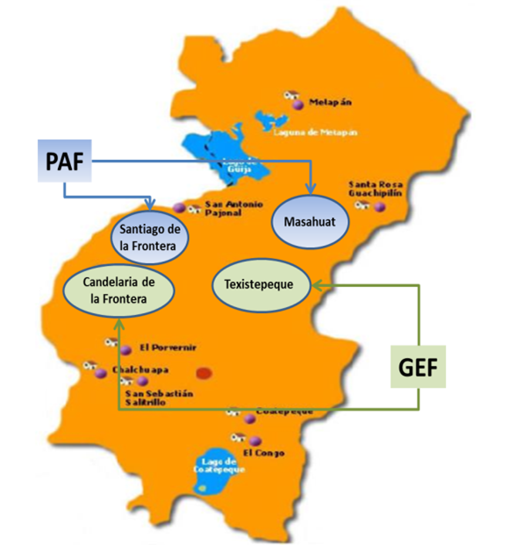
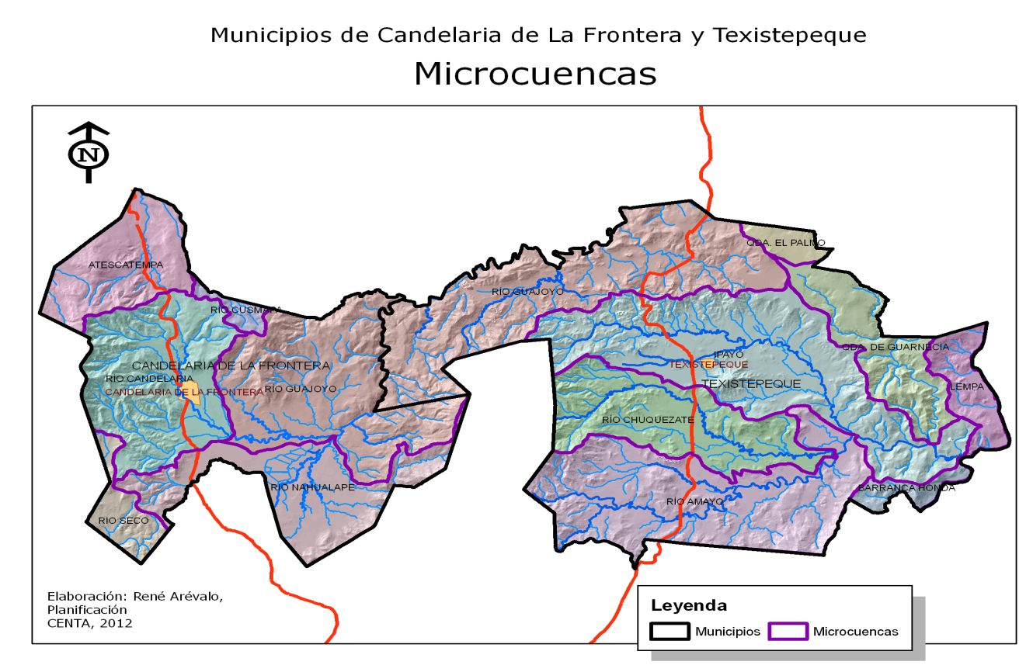
ZONA DE INTERVENCION DEL PROYECTO
En el Departamento de Santa Ana, en 6 micro-cuencas de los Municipios de Candelaria de la Frontera y Texistepeque.

Slide 16
COMPONENTES DEL PROYECTO
Manejo de microcuencas
Capacidad de adaptación
Incremento de agua en cantidad y calidad
Uso productivo y doméstico
Fortalecimiento Institucional local
Manejo de recursos hídricos
Manejo integrado del suelo
Gestión de Riesgo
Manejo Integrado de Recursos Naturales (MIRN)
Recuperación de ecosistemas fragiles
Mejoramiento del manejo de riesgos
MONITOREO Y EVALUACION

Slide 17
INSTANCIAS PARTICIPANTES
Dirección de ordenamiento Forestal, Cuencas y Riego (DGFCR) del MAG
Centro Nacional de Tecnología Agropecuaria y Forestal (CENTA)
Ministerio de Medio Ambiente (MARN)
Ministerio de Salud (MINSAL)
Dirección General de Protección Civil
Alcaldía municipal de Texistepeque
Alcaldía Municipal de Candelaria de la Frontera.
FAO (como ejecutor del proyecto)

Slide 18
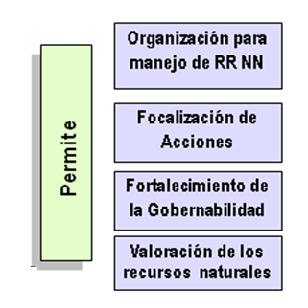
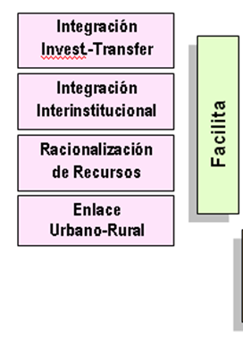
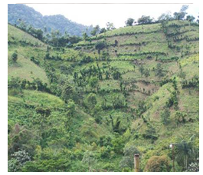
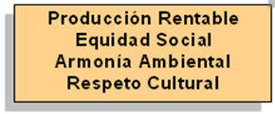
Porque la microcuenca????.
Municipio
Comunidad
Familia
Notes:
Milllenium Ecosystem Assessment (MEA)
Reúne a científicos sociales y naturales del mundo
Conocer el estado actual y las tendencias del deterioro de los ecosistemas
Contribuye a la toma de decisiones sobre manejo de ecosistemas y bienestar humano y desarrollo de capacidades.
Demuestra que la actividad humana ejerse una presión importante sobre el ecosistema ( terrestres marinos y acuaticos)

Slide 19
Desafíos del proyecto
Mantenimiento y recuperación de elementos biofísicos:
Incremento de la cobertura vegetal
Mejorar la disponibilidad en cantidad y calidad del agua (incrementar captación)
Incrementar la disponibilidad de forraje de buena calidad.
Mejorarlas características y fertilidad de los suelos.
Uso energético eficiente.
Fomento sostenible de elementos económico-productivos:
Buenas Prácticas de Manejo de Recursos Naturales
Practicas agrícola/ganaderas eficientes .
Producción diversificada.
Sistemas de irrigación eficientes.
Mejorar los niveles de ingreso.

Slide 20
Desafios del proyecto…
Elementos socio-politico-culturales
Organización de la base productiva
Inclusión social (Familia, comunidad, municipio, departamento, país)
Control de la migración interna
Uso sostenible de los recursos
Enfoque de territorialidad
Desarrollo de estrategias claves fundamentadas en la participación
Formulación de políticas publicas apropiadas
Construcción marcos legales.
Ruptura de círculos viciosos de malas prácticas (p.e Quemas)

Slide 21
Una visión (modelo) para el escalamiento del enfoque
Manejo de recursos hídricos (Aumentando la disponibilidad en cantidad y calidad de agua).
Gestión Integral de Recursos Naturales. (Calidad de suelos cobertura vegetal, Buenas practicas agrícolas para aumentar resiliencia
Gestión del riesgo a desastres para incrementar la capacidad de adaptación al cambio climático
Fortalecimiento de la capacidad de respuesta de las instituciones en territorios
Monitoreo, seguimiento y diseminación de la información generada
Factores de Gobernanza
Generación de un ambiente para esquemas innovadores de financiamiento (Compensación por servicios ambientales – considerar esquemas de protección social
Armonización normativa y programática.

